Slide 1
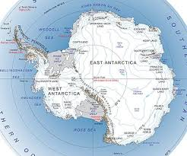
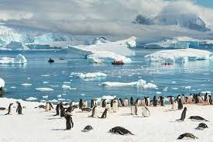
11 КЛАСС
ГЕОГРАФИЯ
Раздел
«АВСТРАЛИЯ. ОКЕАНИЯ. АНТАРКТИДА»
Тема урока
«АРКТИКА И АНТАРКТИДА»
Цели урока: сформировать представление об Антарктиде, как зоне международного сотрудничества; выявить современные проблемы Арктики и Антарктиды; продолжать формировать навыки работы с картами и другими источниками информации

Slide 2
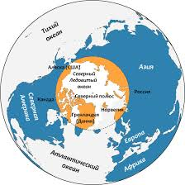
АРКТИКА
Арктика располагается за Северным полярным кругом и с ней "граничат" пять стран: Россия, Канада, США, Норвегия и Дания. Общая протяженность арктического побережья всех прилегающих государств - 38700 км (максимальную протяженность границ в Арктике имеет Россия - 22 600 км). Еще три государства - Исландия, Швеция и Финляндия - не имеют с Арктикой океанических границ, однако тоже считают себя приарктическими государствами.
Правовой статус Арктики регулируется нормами международного права, национальным законодательством арктических государств и двусторонними соглашениями.

Slide 3
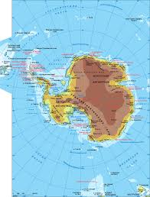
АНТАРКТИДА
Общая площадь Антарктики 52 млн.км.кв.
Площадь Антарктиды – 14 млн км.кв.
Кратчайшее расстояние от Антарктиды до Южной Америки 1000 км, до Австралии 3100, до Африки 3980 км.
Недра материка богаты полезными ископаемыми , под толщей снега и льда находятся залежи угля, железной руды, драгоценных металлов, гранита, хрусталя, никеля и титана. Первые данные о залежах минералов, руд и металлов появились еще в начале прошлого века – тогда удалось обнаружить пласты каменного угля.

Slide 4
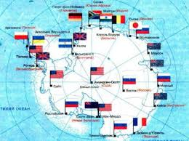
ПРАВОВОЙ СТАТУС АНТАРКТИДЫ
Правовое положение Антарктики, использование ее только в мирных целях и свободу научных исследований определяет Договор об Антарктике. Его подписали 1 декабря 1959 года в Вашингтоне 12 государств, которые вели в Антарктике научные исследования. Вступил в силу 23 июня 1961 года.
В настоящее время его участниками являются 50 государств, из них 29 консультативных сторон, в их числе все официальные ядерные державы - США, Великобритания, Франция, Китай и Россия. Каждые 1-2 года в столицах стран-участниц документа проходят Консультативные совещания по договору. Штаб-квартира постоянного Секретариата находится в Буэнос-Айресе (Аргентина).

Slide 5
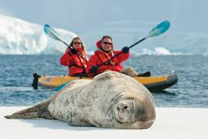
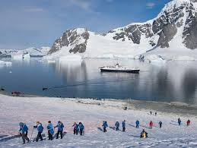
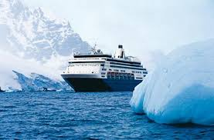
ЭКОНОМИЧЕСКАЯ ДЕЯТЕЛЬНОСТЬ
Основные направления использования Антарктики в хозяйственных целях сосредоточены в сфере рыболовства и туризма.
До недавнего времени значительное место занимал китобойный промысел, но он заметно сократился в конце 1960-х годов.
С 1985 ежегодная добыча китов уменьшилась примерно до 330 малых полосатиков. Китобойный промысел регулируется Международной китобойной комиссией (МКК).
Рыбный промысел и промысел криля регулируются положениями Конвенции по охране морских биоресурсов Антарктики.
Антарктику ежегодно посещают тысячи туристов. Большинство из них направляется на Антарктический п-ов, где существуют туристическая база и аэродром.

Slide 6
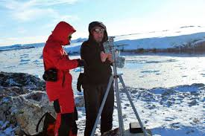
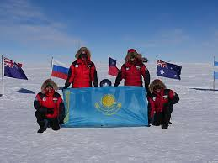
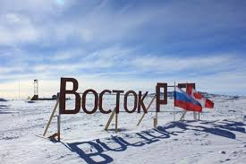
УЧЕНЫЕ В АНТРАКТИДЕ
экопроблемы Антарктиды - таяние ледников. Это происходит из-за глобального потепления. Температура воздуха на материке постоянно повышается. Местами в летний период наблюдается полное расставание льда.
озоновая дыра. Озоновый слой не защищает поверхность от солнечной радиации, температура воздуха нагревается сильнее и еще актуальней становится проблема глобального потепления.
Расположено множество научных станций и баз различных стран, на которых ведутся научные в том числе биологические, географические, геологические и метеорологические исследования

Slide 7
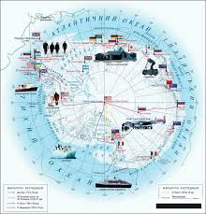
Задания
Используя § 54 и карты в атласе, составьте конспект-схему по теме с выделением ключевых слов и связей.

Slide 8

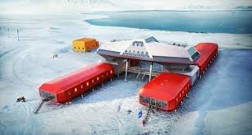
Задания
Составьте список необходимых принадлежностей для туриста, который планирует свое путешествие в Антарктиду. Приведите аргументированность вашего выбора на примере двух вещей.

Slide 9
Домашнее задание
Используя § 54 и карты в атласе, ответьте на вопрос № 3 стр. 304 в учебнике. Сравните свой ответ с одним из одноклассников через комментарий в используемой вами образовательной платформе

Slide 10
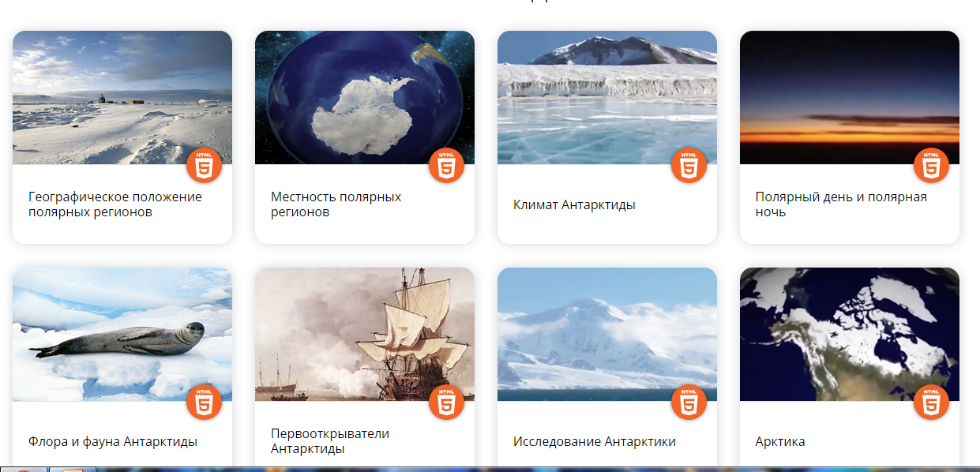
Домашнее задание
Ознакомьтесь с материалами об Антарктиде на сайте
https://bilimland.kz/ и вы узнаете много интересного
Спасибо за внимание.
Учитель географии
Ганеева Л.М.

